Slide 1
ASTRONAUTI
Izradio: Adam Cvetković

Slide 2
OBUKA
astronauti prolaze kroz rigoroznu odluku koja uključuje fizičku pripremu, upravljanje svemirskim vozilima, pretraživanje u svemiru i naučna istraživanja
obuka traje godinama prije nego što su spremni za svemirske misije

Slide 3
SVEMIRSKE MISIJE
astronauti putuju u svemir na različite svemirske misije
to može uključivati posjete Međunarodnoj svemirskoj stanici ili istraživanje drugih planeta

Slide 4
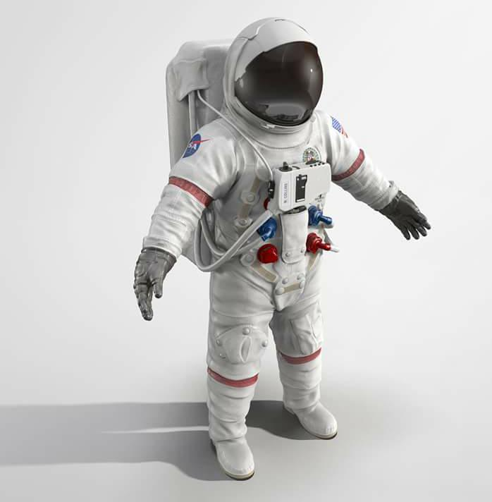
OPREMA
astronauti koriste posebne odore i opremu kako bi preživjeli u vakuumu svemira i izloženosti radijaciji
ova oprema uključuje svemirske kacige, odore i uređaje za pročišćavanje vode i zraka

Slide 5
ISTRAŽIVANJE SVEMIRA
astronauti igraju ključnu ulogu u istraživanju svemira i prikupljanju informacija o Zemlji i drugim nebeskim tijelima
njihova prisutnost u svemiru omogućava nam da bolje razumijemo svemir i naš planet Zemlju

Slide 6
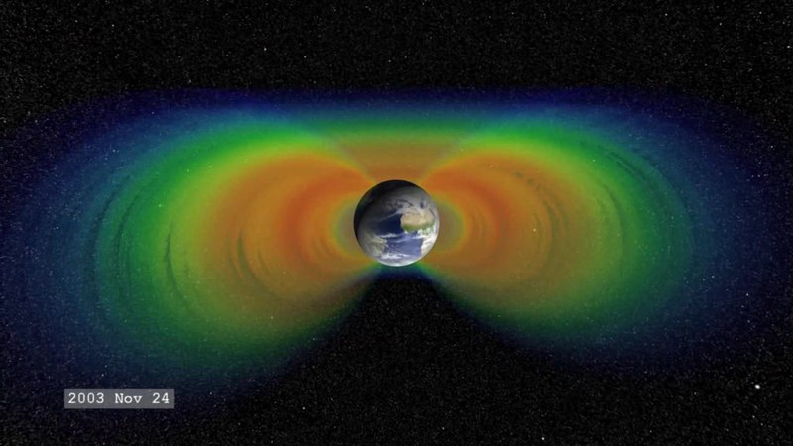
FIZIČKI IZAZOVI
svemirska sredina donosi brojne fizičke izazove kao što su mikrogravitacija, radijacija i izolacija
astronauti moraju naučiti kako da se nose tim faktorima kako bi ostali zdravi tijekom svemirskih misija

Slide 7
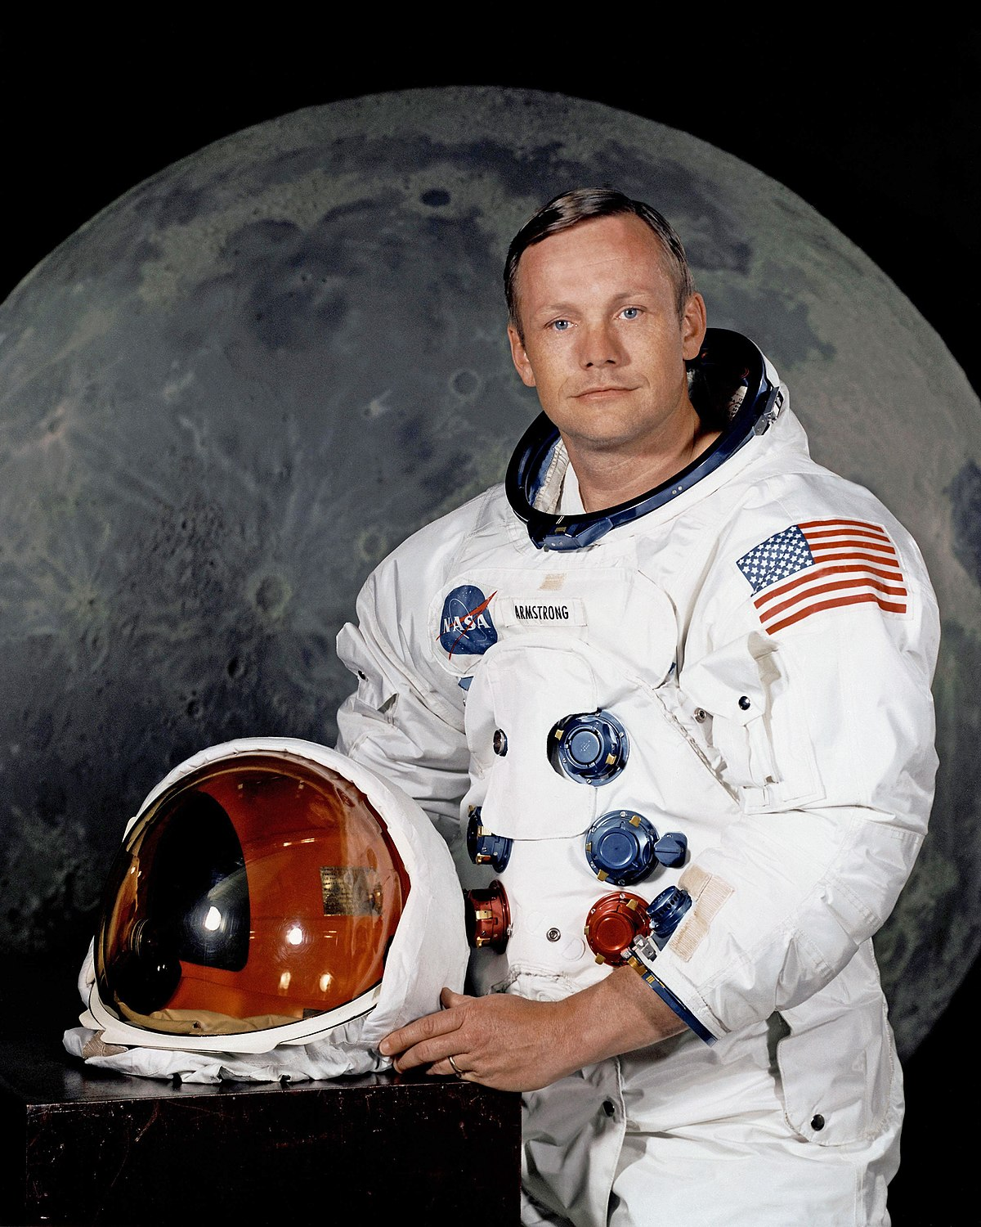
POVIJEST ASTRONAUTA
astronauti su dio bogate povijesti istraživanja svemira
prvi čovjek na mjesecu je bio Neil Amstrong, koji je 1969. godine hodao po površini našeg prirodnog satelita
ova misija označila je prekretnicu u istraživanju svemira i inspirirala generacije budućih astronauta da sanjaju o svemirskim avanturama

Slide 8
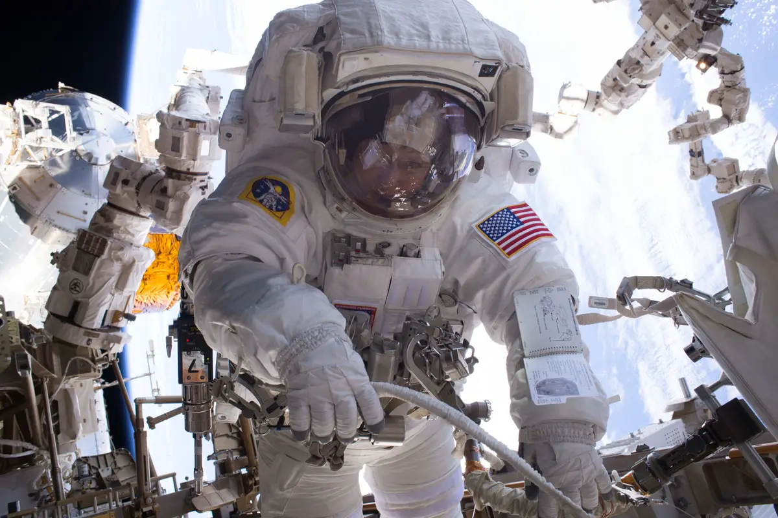
ŽIVOT U SVEMIRU
astronauti provode dugo vrijeme u svemiru, gdje moraju naučiti kako se prilagode uslovima bez gravitacije
to znači da moraju redovito vježbati kako bi očuvali mišićnu masu i kosti, također i kako bi se nosili sa psihološkim izazovima izolacije i udaljenosti od Zemlje

Slide 9
BUDUĆNOST ASTRONAUTA
budućnost astronauta je obilježena ambicioznim planovima za istraživanje Marsa i dubljeg svemira
astronauti će biti ključni za ostvarivanje ovih planova, i to će zahtijevati nove tehnologije i duže svemirske misije nego što smo dosad vidjeli

Slide 10
HVALA NA PAŽNJI

